Slide 1
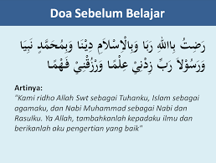

Slide 2
Memahami & Mengelola Perilaku Individu serta Memotivasi Karyawan
Memahami perilaku individu di tempat kerja dan bagaimana memotivasi karyawan adalah kunci untuk menciptakan lingkungan kerja yang produktif dan kolaboratif. Dengan mengenali faktor-faktor yang mempengaruhi perilaku, perusahaan dapat mengembangkan strategi yang efektif untuk meningkatkan kinerja dan kepuasan karyawan.

Slide 3
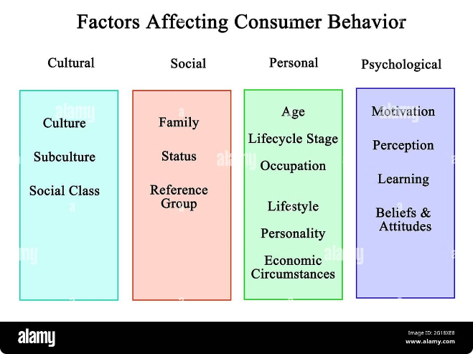
Faktor-Faktor yang Mempengaruhi Perilaku Individu
1
Kepribadian
Setiap individu memiliki ciri khas kepribadian yang unik, yang dapat memengaruhi cara mereka berinteraksi dan bekerja.
2
Motivasi
Dorongan internal maupun eksternal yang mendorong seseorang untuk bertindak dan mencapai tujuan tertentu.
3
Persepsi
Cara seseorang menafsirkan dan memahami lingkungan sekitarnya dapat memengaruhi perilaku mereka.
4
Pembelajaran
Pengalaman dan pengetahuan yang diperoleh dapat membentuk perilaku individu di tempat kerja.

Slide 4
Teori-Teori Motivasi Karyawan
Teori Hierarki Kebutuhan Maslow
Teori Dua Faktor Herzberg
Teori X dan Y McGregor
Faktor higiene (gaji, kondisi kerja) dan faktor motivasi (prestasi, pengakuan) mempengaruhi kepuasan dan motivasi karyawan.
Asumsi manajer tentang karyawan (X: malas vs Y: bertanggung jawab) dapat memengaruhi pendekatan kepemimpinan.
Kebutuhan manusia berjenjang dari kebutuhan dasar hingga kebutuhan aktualisasi diri. Memenuhi kebutuhan karyawan dapat meningkatkan motivasi.

Slide 5
Strategi Memotivasi Karyawan
Umpan Balik Konstruktif
Peluang Pengembangan
Memberikan umpan balik yang jujur dan membangun dapat memotivasi karyawan untuk terus berkembang.
Menyediakan pelatihan dan kesempatan untuk meningkatkan keterampilan dapat meningkatkan motivasi karyawan.
Otonomi dan Tanggung Jawab
Pengakuan dan Penghargaan
Memberikan karyawan kebebasan dan tanggung jawab dalam pekerjaan mereka dapat mendorong motivasi intrinsik.
Mengakui prestasi dan memberikan penghargaan yang tepat dapat meningkatkan motivasi karyawan.

Slide 6
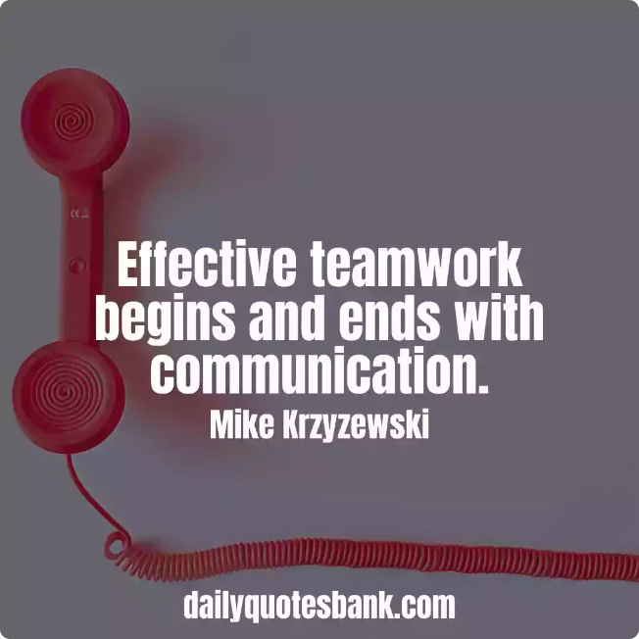
Komunikasi Efektif dalam Memotivasi Karyawan
1
Dengarkan Aktif
Memahami dengan seksama apa yang disampaikan karyawan dan menunjukkan perhatian dapat membangun kepercayaan.
2
Berikan Umpan Balik
Memberikan umpan balik yang konstruktif dan tepat waktu dapat membantu karyawan meningkatkan kinerja.
3
Komunikasikan Visi
Menjelaskan tujuan dan visi organisasi dapat membantu karyawan memahami bagaimana peran mereka berkontribusi.

Slide 7
Menciptakan Lingkungan Kerja yang Mendukung
Kolaborasi
Mendorong kerjasama tim yang sehat dapat meningkatkan motivasi dan produktivitas.
Keseimbangan Kehidupan
Memberikan fleksibilitas dan dukungan untuk keseimbangan kerja-hidup dapat meningkatkan motivasi.
Pengembangan Profesional
Menyediakan peluang pelatihan dan pertumbuhan karir dapat memotivasi karyawan untuk berkembang.
Pengakuan
Menghargai kontribusi karyawan dan memberikan pengakuan yang tepat dapat memotivasi mereka.

Slide 8
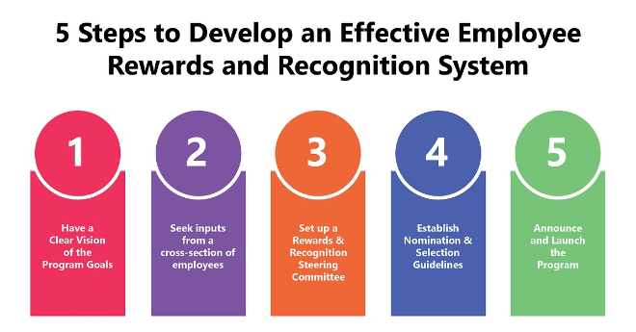
Mengembangkan Sistem Penghargaan yang Tepat
Analisis Kebutuhan
Memahami kebutuhan dan preferensi karyawan untuk merancang sistem penghargaan yang efektif.
Tunjukkan Transparansi
Mengkomunikasikan kriteria dan proses dengan jelas untuk membangun kepercayaan karyawan.
Sesuaikan dengan Kinerja
Menghubungkan penghargaan dengan kinerja individu dan kontribusi pada tujuan organisasi.
Tinjau dan Sesuaikan
Secara berkala mengevaluasi dan menyesuaikan sistem penghargaan agar tetap relevan.

Slide 9
Kesimpulan dan Rekomendasi
Memahami dan mengelola perilaku individu serta memotivasi karyawan adalah kunci untuk menciptakan lingkungan kerja yang produktif dan kolaboratif. Dengan menggunakan berbagai strategi, seperti komunikasi efektif, lingkungan kerja yang mendukung, dan sistem penghargaan yang tepat, perusahaan dapat meningkatkan kinerja, kepuasan, dan loyalitas karyawan.

Slide 10
Referensi
1. Robbins, Stephen P dan Coulter, Mary (2012), Management, edisi 10, buku 1, Jakarta : Penerbit Erlangga 2. Robbins, Stephen P dan Coulter, Mary (2012), Management, edisi 10, buku 2, Jakarta : Penerbit Erlangga 3. Gibson, Ivancevich, Donelly, (2013), Organizations, , Jakarta : Penerbit Salemba Empat. 4. Handoko, T. Hani., 2010, Pengantar Manajemen, edisi 2, Yogyakarta : BPFE.

Slide 11
Daniel Goleman: "Emotional intelligence is the ability to manage both our own emotions and understand the emotions of others."

Slide 12
